Slide 1
TIẾNG VIỆT 3
Tập 2
Tuần 30
Tập viết: Ôn chữ viết hoa X, Y

Slide 2


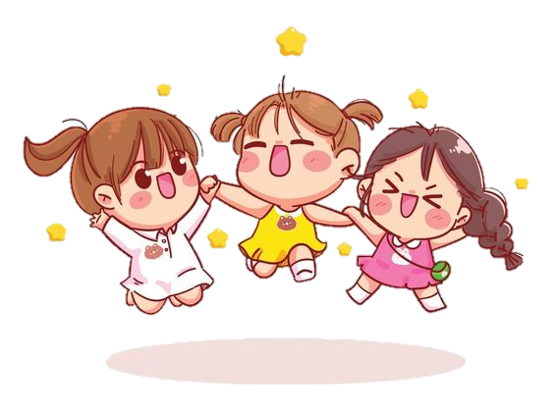


Slide 3


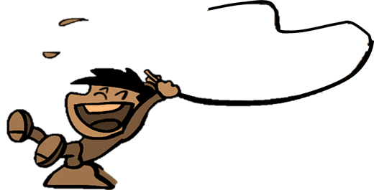











TRÒ CHƠI CÂU CÁ
3kg
4
1
2
3

Slide 4

Chữ viết hoa U cỡ nhỏ cao mấy ô li?
2.5 ô li
1 ô li
2.5 ô li
2 ô li
5 ô li

Slide 5
Chữ viết hoa Ư cỡ nhỏ cao mấy ô li?
2,5 ô li
1,5 ô li
3 ô li
4 ô li
2,5 ô li

Slide 6

Cảm ơn các bạn thật nhiều!

Slide 7

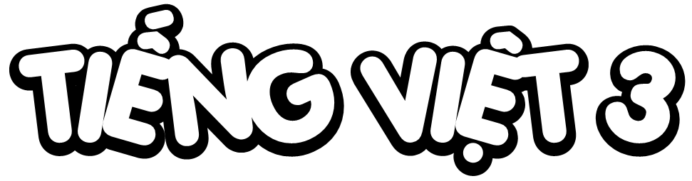

Ôn chữ viết hoa X, Y

Slide 8
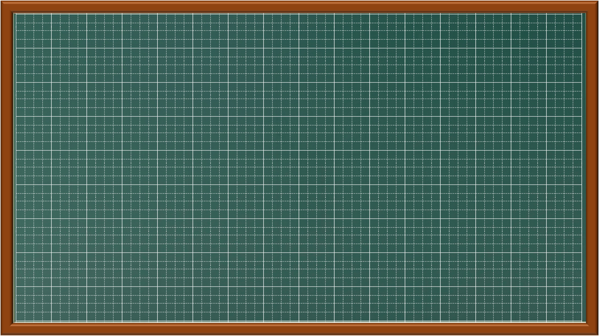
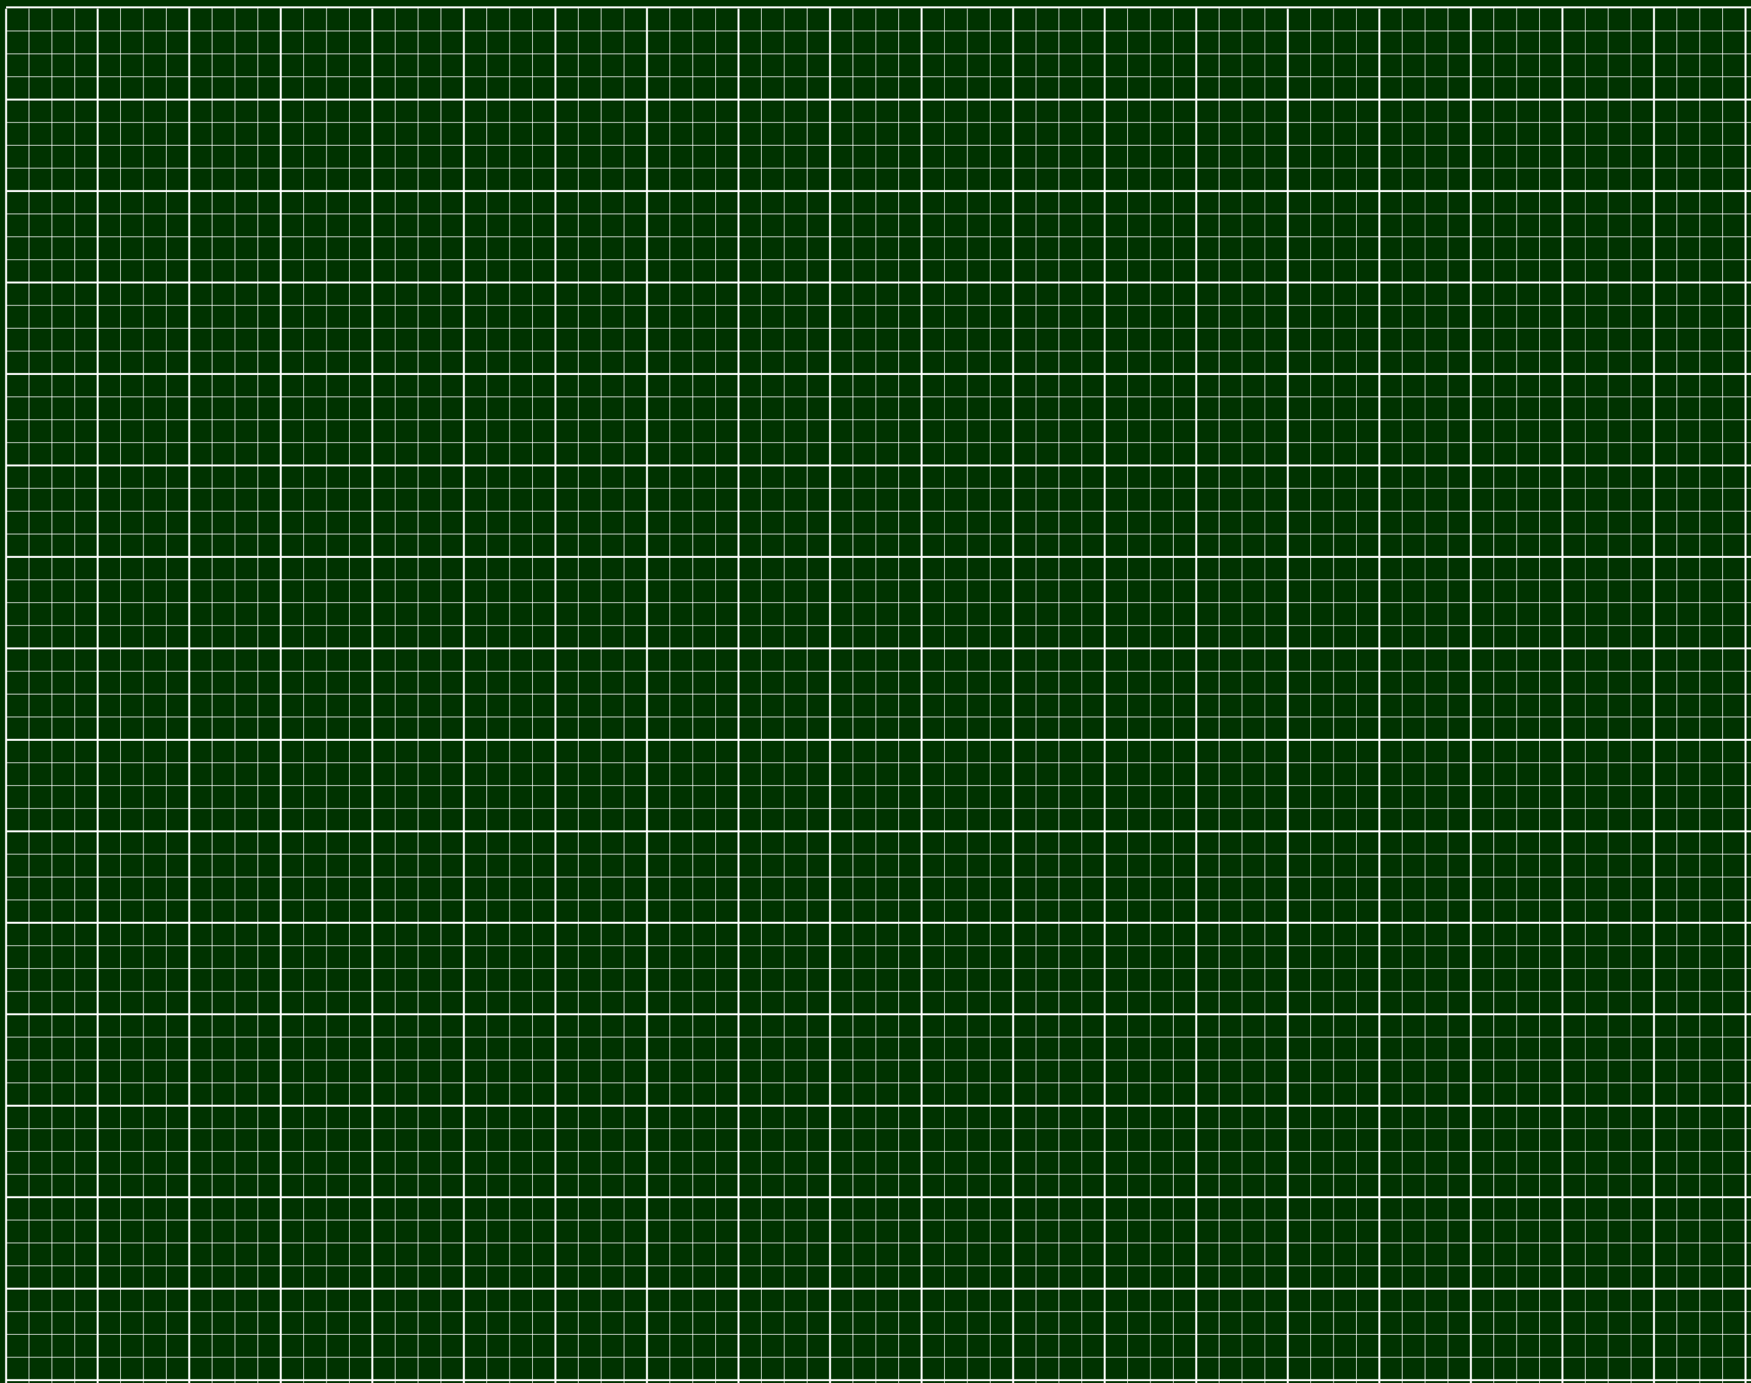

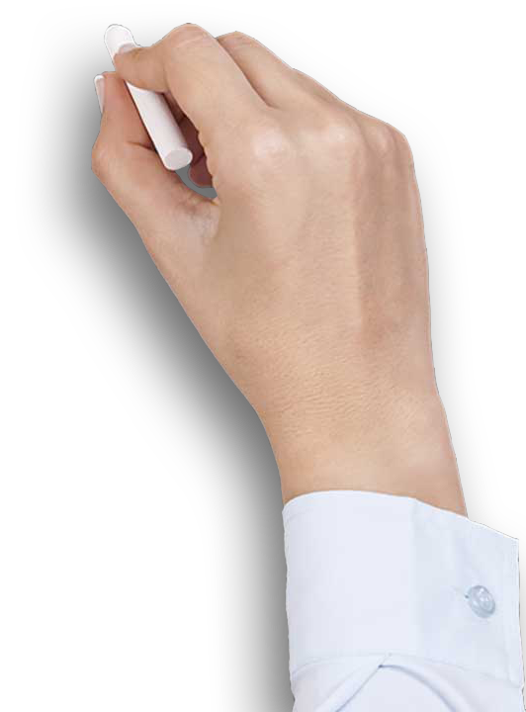

Thứ … wgày … κáng … wăm 202…
Ôn Ǉập εữ νμĞt hΞ: X, Y
TΗĞng VΗİΙ

Slide 9
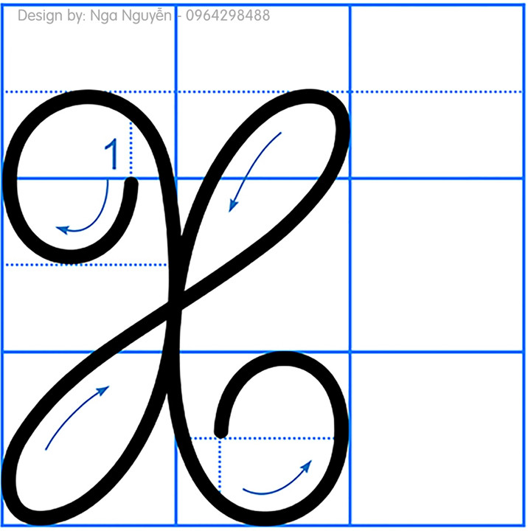

Quan sát và nhận xét
- Chữ viết hoa X gồm những nét nào?
→ Gồm 1 nét: là kết hợp của 3 nét cơ bản: móc hai đầu trái, thẳng xiên (lượn hai đầu) và móc hai đầu phải.
Cao
2,5 li
- Chữ viết hoa X cao mấy li, rộng mấy li?
Rộng 2 li

Slide 10
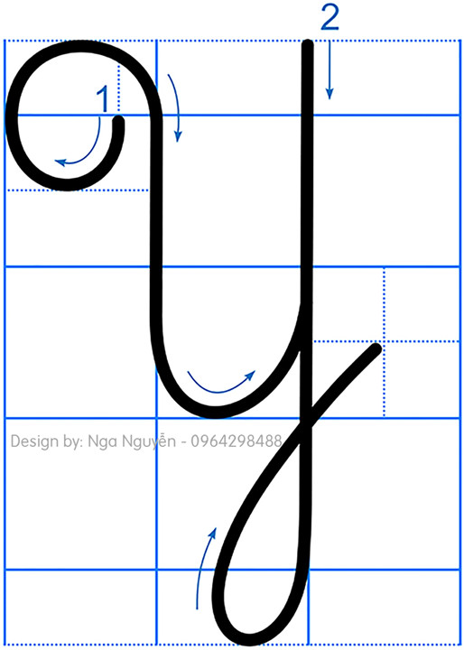
Quan sát và nhận xét
- Chữ viết hoa Y cao mấy li, rộng mấy li?
- Chữ viết hoa Y được viết bởi mấy nét? Đó là những nét nào?
Cao
4 li
→ Chữ viết hoa Y được viết bởi 2 nét.
Móc hai đầu (giống ở chữ hoa U)
Khuyết ngược
Rộng 2,5 li

Slide 11
HƯỚNG DẪN VIẾT

